Slide 1
1
4
5
2
6
3
7

Slide 2
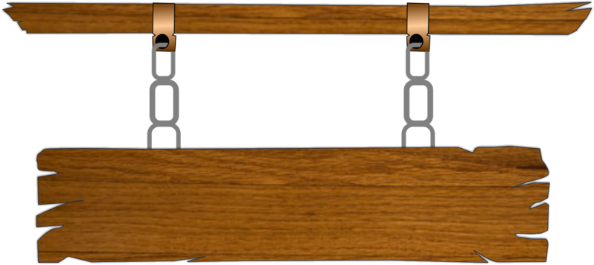
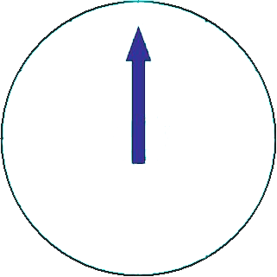
Thầy cô điền câu hỏi vào đây câu 1
A
Đáp án đúng ở đây
60
0
B
Đáp Án Sai
C
Đáp Án Sai
D
Đáp Án Sai

Slide 3
Thầy cô điền câu hỏi vào đây câu 2
60
A
0
Đáp Án Sai
B
Đáp án đúng ở đây
C
Đáp Án Sai
D
Đáp Án Sai

Slide 4
Thầy cô điền câu hỏi vào đây câu 3
A
Đáp Án Sai
B
Đáp Án Sai
C
Đáp Án Sai
D
Đáp án đúng ở đây
60
0

Slide 5
Thầy cô điền câu hỏi vào đây câu 4
A
Đáp Án Sai
60
0
B
Đáp Án Sai
C
Đáp án đúng ở đây
D
Đáp Án Sai

Slide 6
Thầy cô điền câu hỏi vào đây câu 5
A
Đáp Án Sai
60
0
B
Đáp án đúng ở đây
C
Đáp Án Sai
D
Đáp Án Sai

Slide 7
Thầy cô điền câu hỏi vào đây câu 6
A
Đáp Án Sai
B
Đáp Án Sai
C
Đáp Án Sai
D
Đáp án đúng ở đây
60
0

Slide 8
Thầy cô điền câu hỏi vào đây câu 7
A
Đáp án đúng ở đây
60
0
B
Đáp Án Sai
C
Đáp Án Sai
D
Đáp Án Sai

Slide 9
SƯU TẦM: ĐOÀN VĂN DOANH, NAM TRỰC, NAM ĐỊNH
LINK NHÓM DÀNH CHO GV BỘ MÔN VẬT LÝ TRAO ĐỔI TÀI LIỆU VÀ CHUYÊN MÔN CT 2018
https://www.facebook.com/groups/299257004355186

